Slide 1
SQL 프로그래밍
정재민

Slide 2
이번 편에서 다룰 내용
데이터 IMPORT – market_db 생성 -> market_db.sql
스토어드 프로시저 – SQL을 자동화시켜 봅시다. 매크로!!
SQL IF문 -> if.sql
SQL IF~ELSE문 -> ifelse.sql ifelse2.sql
SQL CASE문 -> case.sql case2.sql
SQL WHILE문 – ITERATE, LEAVE -> while.sql while2.sql
동적 SQL – PREPARE, EXECUTE -> prepare_execute.sql
* [교재: ‘혼자 공부하는 SQL, 04-3장 ‘SQL 프로그래밍’]

Slide 3
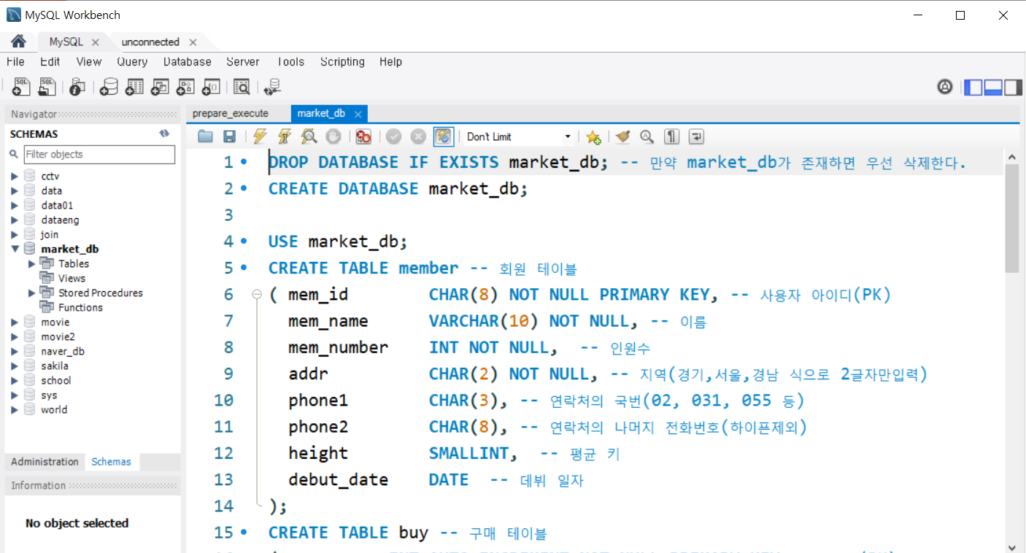
DATA IMPORT
market_db.sql 을 실행시켜 봅시다!! -> 데이터 테이블 생성!!
(교재) - 혼자 공부하는 SQL p.196

Slide 4
IF문
DROP PROCEDURE IF EXISTS ifProc1;
-- 기존에 만든적이 있다면 삭제
DELIMITER $$
CREATE PROCEDURE ifProc1()
BEGIN
IF 100 = 100 THEN
SELECT '100은 100과 같습니다.';
END IF;
END $$
DELIMITER ;
CALL ifProc1();
(교재) - 혼자 공부하는 SQL p.196

Slide 5
IF ~ ELSE문
DROP PROCEDURE IF EXISTS ifProc2;
DELIMITER $$
CREATE PROCEDURE ifProc2()
BEGIN
DECLARE myNum INT; -- myNum 변수선언
SET myNum = 200; -- 변수에 값 대입
IF myNum = 100 THEN
SELECT '100입니다.';
ELSE
SELECT '100이 아닙니다.';
END IF;
END $$
DELIMITER ;
CALL ifProc2();

Slide 6
IF ~ ELSE문(2)
DROP PROCEDURE IF EXISTS ifProc3; DELIMITER
$$CREATE PROCEDURE ifProc3()
BEGIN
DECLARE debutDate DATE; -- 데뷰일 DECLARE curDate DATE; -- 오늘
DECLARE days INT; -- 활동한 일수
SELECT debut_date INTO debutDate -- debut_date 결과를 hireDATE에 대입
FROM market_db.member
WHERE mem_id = 'APN';
SET curDATE = CURRENT_DATE(); -- 현재 날짜
SET days = DATEDIFF(curDATE, debutDate); -- 날짜의 차이, 일 단위
IF (days/365) >= 5 THEN -- 5년이 지났다면
SELECT CONCAT('데뷔한지 ', days, '일이나 지났습니다. 핑순이들 축하합니다!'); ELSE
SELECT '데뷔한지 ' + days + '일밖에 안되었네요. 핑순이들 화이팅~' ;
END IF;
END $$DELIMITER ;
CALL ifProc3();

Slide 7
CASE문
DROP PROCEDURE IF EXISTS caseProc;
DELIMITER $$
CREATE PROCEDURE caseProc()
BEGIN
DECLARE point INT ;
DECLARE credit CHAR(1);
SET point = 88 ;
CASE
WHEN point >= 90 THEN
SET credit = 'A+';
WHEN point >= 60 THEN
SET credit = 'Ao';
WHEN point >= 40 THEN
SET credit = 'B+';
ELSE
SET credit = 'F';
END CASE;
SELECT CONCAT('취득점수==>', point), CONCAT('학점==>', credit);
END $$DELIMITER ;CALL caseProc();

Slide 8
CASE문(2)
SELECT mem_id, SUM(price*amount) "총구매액"
FROM buy
GROUP BY mem_id;
SELECT mem_id, SUM(price*amount) "총구매액"
FROM buy
GROUP BY mem_id
ORDER BY SUM(price*amount) DESC ;
SELECT B.mem_id, M.mem_name,
SUM(price*amount) "총구매액"
FROM buy B
INNER JOIN member M
ON B.mem_id = M.mem_id
GROUP BY B.mem_id
ORDER BY SUM(price*amount) DESC ;
SELECT M.mem_id, M.mem_name,
SUM(price*amount) "총구매액",
CASE
WHEN (SUM(price*amount) >= 1500) THEN '최우수고객'
WHEN (SUM(price*amount) >= 1000) THEN '우수고객'
WHEN (SUM(price*amount) >= 1 ) THEN '일반고객'
ELSE '유령고객'
END "회원등급"
FROM buy B
RIGHT OUTER JOIN member M
ON B.mem_id = M.mem_id
GROUP BY M.mem_id
ORDER BY SUM(price*amount) DESC ;

Slide 9
WHILE문
DROP PROCEDURE IF EXISTS whileProc;
DELIMITER $$
CREATE PROCEDURE whileProc()
BEGIN
DECLARE i INT; -- 1에서 100까지 증가할 변수
DECLARE hap INT; -- 더한 값을 누적할 변수
SET i = 1;
SET hap = 0;
WHILE (i <= 100) DO
SET hap = hap + i; -- hap의 원래의 값에 i를 더해서 다시 hap에 넣으라는 의미
SET i = i + 1; -- i의 원래의 값에 1을 더해서 다시 i에 넣으라는 의미
END WHILE;
SELECT '1부터 100까지의 합 ==>', hap;
END $$
DELIMITER ;
CALL whileProc();

Slide 10
동적 SQL – PREPARE, EXECUTE
use market_db;
PREPARE myQuery FROM 'SELECT * FROM member WHERE mem_id = "BLK“’;
EXECUTE myQuery;
DEALLOCATE PREPARE myQuery;
DROP TABLE IF EXISTS gate_table;
CREATE TABLE gate_table (id INT AUTO_INCREMENT PRIMARY KEY, entry_time DATETIME);
SET @curDate = CURRENT_TIMESTAMP(); -- 현재 날짜와 시간
PREPARE myQuery FROM 'INSERT INTO gate_table VALUES(NULL, ?)’;
EXECUTE myQuery USING @curDate;
DEALLOCATE PREPARE myQuery;
SELECT * FROM gate_table;

Slide 11
SQL 프로그래밍
데이터 IMPORT – market_db 생성 -> market_db.sql
스토어드 프로시저 – SQL을 자동화시켜 봅시다. 매크로!!
SQL IF문 -> if.sql
SQL IF~ELSE문 -> ifelse.sql ifelse2.sql
SQL CASE문 -> case.sql case2.sql
SQL WHILE문 – ITERATE, LEAVE -> while.sql while2.sql
동적 SQL – PREPARE, EXECUTE -> prepare_execute.sql

